Slide 1
Développer les compétences de l’écrit
Redonner toute sa place à l’écriture et à son apprentissage
Formation disciplinaire J1 – Lettres
Valentin Rietz (collège Stockfeld, Strasbourg)
valentin.rietz@ac-strasbourg.fr

Slide 2
Introduction : Quelle place pour l’écriture dans les séances de français?
Une culture scolaire de l’écrit
séquences axées sur la lecture
impression laissée par les programmes 2008
écriture comme modalité d’évaluation
évaluation de la langue ou de la lecture
Impression de manque de temps
impression de manque de moyens
→ Compétence ECRIRE n’est souvent pas un objet d’apprentissage pour elle-même

Slide 3
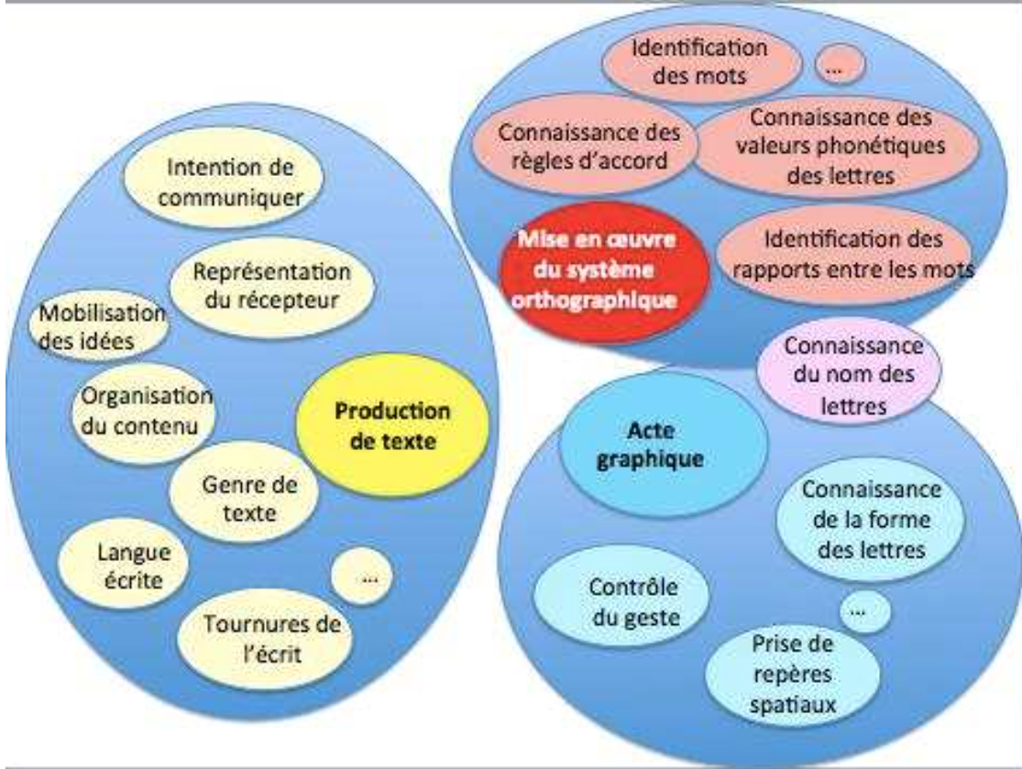
Introduction : Quelle place pour l’écriture dans les séances de français?
écrire = tâche complexe
Sylvie Plane, Professeur des Universités, Membre du CSP
Redonner toute sa place à l’écriture et à son apprentissage

Slide 4
Introduction : Quelle place pour l’écriture dans les séances de français?
Comment organiser cet enseignement?
Comment développer les compétences de l’écrit?
Comment évaluer les compétences de l’écrit?
faire de l’écriture un véritable objet d’apprentissage
conscientisation des processus cognitifs et posture d’auteur
évaluation « positive »
séquences / séances dédiées à l’écriture
de la tâche simple à la tâche complexe
rôle de l’enseignant / rôle de l’élève / rôle des pairs
variété des exercices et des interactions LIRE – ECRIRE – DIRE
entraînement fréquent et diversifié
progressivité et individualisation
prendre du temps pour en gagner
écrire et réécrire
Enjeux de la refonte des programmes

Slide 5
Les compétences à développer CYCLE 3
Du geste de l’écriture à l’utilisation de l’écrit = ÉLÈVE SCRIPTEUR
Ecrire à la main, de manière fluide et efficace
• Automatiser les gestes techniques :
à la main
au clavier
Recourir à l’écriture pour réfléchir et pour apprendre
Développement des écrits de travail: formuler des impressions, des hypothèses, reformuler, résumer, hiérarchiser, expliquer, justifier
Produire des écrits variés en s’appropriant les différentes dimensions de l’activité d’écriture / Réécrire à partir de nouvelles consignes ou faire évoluer son texte
• Genres d’écrits et leurs caractéristiques
• Invention
• Réécriture : mise à distance, enrichissement
Prendre en compte les normes de l’écrit pour formuler, transcrire et réviser
• Interactions LIRE/ECRIRE/DIRE
• Maitrise de la langue : cohérence et organisation logique ; ponctuation ; syntaxe ; orthographe grammaticale et lexicale
• Critères formels de l’écrit

Slide 6
Enjeux, modalités, progressivité CYCLE 3
Du geste de l’écriture à l’utilisation de l’écrit = ÉLÈVE SCRIPTEUR
Enjeux :
Gestes graphiques automatisés : libérer l’esprit des élèves
Recours à l’écriture naturel à toutes les étapes des apprentissages scolaires
Prendre plaisir à s’exprimer et à créer
Prise d’autonomie progressive: installation d’une posture réflexive
Modalités :
pratique régulière et quotidienne
objectifs divers
seul ou à plusieurs
supports variés
Progressivité :
Un texte d’une à deux pages adapté à son destinataire (pour soi, pour autrui)
Après révision, obtenir un texte organisé et cohérent, à la graphie lisible et respectant les régularités orthographiques étudiées au cours du cycle.

Slide 7
Les compétences à développer CYCLE 4
La maitrise de l’écrit = ÉLÈVE AUTEUR
Exploiter les principales fonctions de l’écrit
• Histoire de l’écriture et de ses usages
• Fonctions et formes de l’écrit dans la vie sociale et culturelle.
• Nouveaux supports d’écriture.
• Utilisation de l’écrit pour penser et pour apprendre (notamment prise de notes).
Adopter des stratégies et des procédures d’écriture efficaces
• Maitrise de l’écrit (en fonction du destinataire, des visées du texte), en particulier des caractéristiques de l’écriture littéraire et de son « pouvoir » sur le lecteur); usage conscient de ces procédés.
• Exploiter ses lectures pour enrichir son écrit.
• Respect des normes linguistiques (codes de l’écrit ; maitrise de la syntaxe, de l’orthographe grammaticale et lexicale; cohérence et logique).
Pratiquer l’écriture d’invention
• Imitation, transposition, jeux poétiques, imagination.
• Ecrits créatifs sur différents supports.
• Exploiter ses lectures pour enrichir son écrit
• Réécritures successives pour l’enrichissement (notamment lexical)
Passer du recours intuitif à l’argumentation à un usage plus maitrisé
• Fonctions et caractéristiques du discours argumentatif ; procédés d’écriture efficaces.
• Expliquer, démontrer, faire partager une démarche de résolution de problème, argumenter pour faire adopter un point de vue, prouver.

Slide 8
Enjeux, modalités CYCLE 4
La maitrise de l’écrit = ÉLÈVE AUTEUR
Enjeux :
Explorer les différentes fonctions de l’écrit
Enrichir ses stratégies d’écriture ; prise de conscience qu’un écrit n’est jamais spontanément parfait
Mettre en relation ses lectures, ses connaissances sur la langue et sa maitrise de l’oral au service de l’écriture
Prise d’autonomie progressive: écriture créative / écriture efficace
Modalités :
activités d’écritures sont permanentes
écriture personnelle encouragée
supports variés
seul ou à plusieurs
courts ou longs
capitalisation, échanges, diffusion
reprises et corrections

Slide 9
Progressivité CYCLE 4
La maitrise de l’écrit = ÉLÈVE AUTEUR
Progressivité :
5e : 500 à 1000 signes après correction
4e – 3e : 2000 à 3000 signes après correction
Communiquer par écrit et sur des supports variés (papier, numérique) un point de vue, un jugement argumenté, en tenant compte du destinataire et en respectant les normes de la langue écrite.
Formuler par écrit sa réception d’une œuvre littéraire et artistique.
En réponse à une consigne d’écriture, produire un écrit d’invention s’inscrivant dans un genre littéraire du programme, en s’assurant de sa cohérence et en respectant les principales normes de la langue écrite.
Utiliser l’écrit pour réfléchir, se créer des outils de travail.

Slide 10
Bilan: du cycle 3 au cycle 4
• Écrits de plus en plus longs
• Prise de conscience progressive des normes de la langue de l’écrit
• Passage de la posture du scripteur à celle de l’auteur
• Prise de conscience progressive des stratégies d’écriture et des procédés efficaces en fonction des visées textuelles et du destinataire
• De l’écrit scolaire à l’écrit personnel

Slide 11
Les changements d’orientation
→ Diversification des activités, des situations et des modalités d’écriture :
Ateliers d’écriture très courts (rituel de début d’heure? de fin d’heure?) ; travaux de plus grande ampleur ; écrits de travail, écrits créatifs, écrits argumentatifs ; écrits évalués ou non, voire lus ou non ; écriture collective, écriture collaborative, écriture individuelle ; …
→ La langue française comme langue de communication et de culture :
Prise de conscience que le texte a avant tout pour visée d’être adressé: il cherche à établir un contact avec un destinataire réel. Le texte est aussi conditionné culturellement (tissu de références).
→ Le développement des outils numériques : cf. site académique Lettres (Julie Castel)
Dactylo (utiliser le clavier), TitanPad et FramaPad (écrire et réécrire à plusieurs), Framindmap et SimpleMind (organiser ses idées à l’aide d’une carte heuristique), blogs, Padlet, Moovly (partager et diffuser ses écrits), TLFI, Scribens, correcteur orthographique (corriger son orthographe).
→ L’écriture comme démarche, processus :
« C’est moins le produit final, achevé qui est évalué que le processus engagé par l’élève pour écrire. »
« Tous les écrits produits ne donnent pas lieu à correction systématique et l’accent doit être mis sur une autonomie accrue des élèves dans la révision de leurs écrits. »

Slide 12
Interactions LIRE – ECRIRE – DIRE
P R O D U C T I O N
R E C E P T I O N
LIRE
relire
DIRE
redire
MAITRISE DE LA LANGUE
brouillon oral
compte-rendu
mettre en voix son écrit
résumer
impressions de lecture
débattre pour enrichir
imiter
ECRIRE
réécrire
transposer
donner des idées
enrichir par ses lectures
se relire
écrire pour soi
lister
décrire
communiquer
argumenter
raconter
réécrire
corriger
écrits de travail
1. Les langages pour penser et communiquer
2. Les méthodes et outils pour apprendre

Slide 13
Construire progressivement une posture d’auteur
Principes essentiels
Modifier un certain nombre de représentations du processus d’écriture : l’écriture n’est ni un don, ni le fruit d’un contact réitéré avec les textes d’auteurs.
Conférer à l’élève qui écrit le statut d’auteur : considérer non plus les élèves comme des scripteurs mais comme des « auteurs en gestation » (≠ écrivains)
Définir les conditions didactiques qui permettent à la fois :
de provoquer, activer, réactiver les effets littéraires dans les productions narratives des élèves
ET
de prendre en compte la singularité des performances des élèves et d’individualiser les évaluations.
S’assurer qu’à l’intention artistique de l’élève auteur va répondre une attention esthétique de la part des lecteurs réels : Les productions doivent être lues et perçues comme sont lues et perçues les productions des auteurs légitimes.

Slide 14
Construire progressivement une posture d’auteur
Créer les conditions didactiques favorables à la construction d’une posture d’auteur
• Proposer des sujets et des modalités d’écriture adaptées à chaque type d’ « auteur en gestation » que l’on a en face de soi (en fonction de ses goûts, de sa sensibilité, mais aussi en fonction des compétences à travailler en priorité).
• Laisser de la place au temps : les élèves doivent prendre conscience que l’écriture est un processus qui s’étend dans la durée. Préparer l’écriture (par le brouillon oral – par le trésor de mots – par la lecture – par de courts exercices d’écriture – par le vocabulaire …), laisser reposer un ou plusieurs jours, soumettre son texte au regard des pairs ou de l’enseignant, reprendre pour réécrire, transformer, améliorer etc.
• Ecrire souvent : sur l'ensemble du temps scolaire, les élèves devraient être amenés à écrire souvent, sans que cette tâche ne soit obligatoirement solennisée (écriture pour soi, écriture pour les pairs, petits ateliers d’écriture, …) .
• Etablir un climat de confiance : Attitude bienveillante de l’enseignant ; consignes alléchantes ; destinataires réels et identifiés (textes destinés à être lus, et non seulement à être évalués).
• Mettre l’élève à distance de son propre texte : soi – les pairs – l’enseignant ; faire prendre conscience à l’élève qu’écrire est une démarche réflexive ; lien avec la notion de temps.

Slide 15
Quelques situations concrètes d’écriture
La séquence d’écriture
Phase de déclenchement
Phase métacognitive
Phase d’écriture
Phase d’auto-évaluation
Phase de réécriture
Phase d’évaluation par les pairs
Phase de réécriture
Production finale
(+ évaluation)
Phase de lecture (+ diffusion)

Slide 16
Quelques situations concrètes d’écriture
La séquence d’écriture
Un exemple pour une classe de 3e : « Rêver sa ville »
Phase de déclenchement | • DIRE : formuler des impressions personnelles à partir d’une photographie de son quartier. • Lien avec un festival local: Strasbourg-Méditerranée 2016.
Phase métacognitive | Présentation des sujets. Constitution des groupes. Création d’une grille d’évaluation.
Phase d’écriture | Rédaction en petits groupes.
Phase d’auto-évaluation | Auto-évaluation.
Phase de réécriture | Corrections.
Phase d’évaluation par les pairs | Ateliers « comités de lecture »: confrontation des textes entre deux groupes de pairs.
Phase de réécriture | Corrections.
Production finale (+ évaluation) | Production finale évaluée par le professeur.
Phase de lecture (+ diffusion) | Diffusion des textes à des élèves de 4e préparant un spectacle sur le même thème. Diffusion lors des représentations du spectacle des élèves de 4e.

Slide 17
Quelques situations concrètes d’écriture
La séquence d’écriture
Phase d’écriture
Phase métacognitive
= problèmes rencontrés ?
Phase d’outillage
Phase d’écriture
Phase d’évaluation par les pairs
Phase de réécriture
Production finale (+ évaluation)
Phase de lecture (+ diffusion)

Slide 18
Quelques situations concrètes d’écriture
Le cahier ou journal d’écriture personnelle
• Le journal du lecteur : exemple-type de cahier d’écriture personnelle, il permet d’encourager l’écriture fréquente et personnelle. Contrainte : écriture déclenchée par la lecture.
• Le cahier ou journal d’écriture thématique : un exemple en classe de 6e : « Mon château de conte de fées ». Encourager l’élève à écrire régulièrement au cours d’une séquence + stimuler l’imagination, la création. Modalités d’écritures variées.
• Le cahier ou journal d’écriture libre : Contrainte : autonomie et esprit d’initiative des élèves nécessaires.
• Le journal de révisions : Rituel de fin d’heure. Encourager l’élève à reformuler ce qu’il a appris au cours de la séquence. Intérêt métacognitif. Possibilité de transdisciplinarité.
cf. aussi brochure (en ligne) Rendez-vous des Lettres 2015 : « Le journal de séquence comme mise en récit des apprentissages »

Slide 19
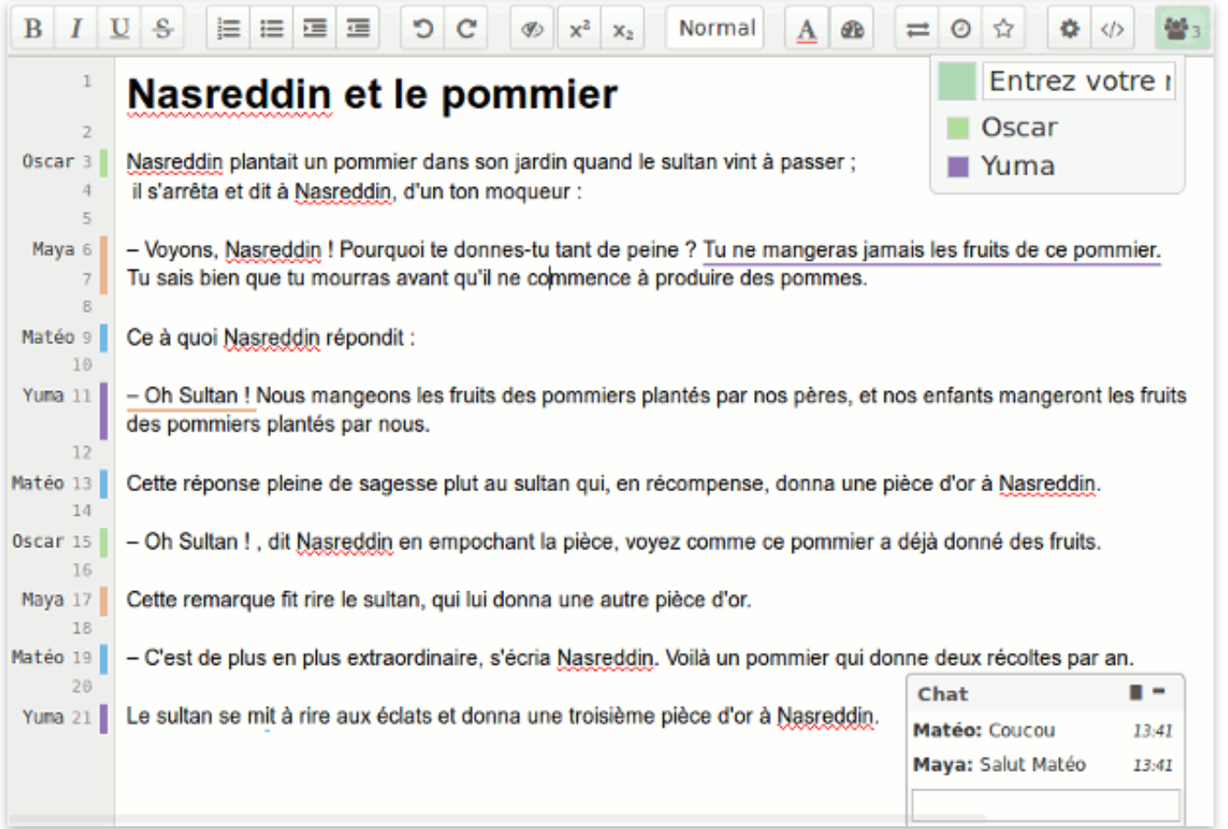
Quelques situations concrètes d’écriture
L’écriture collaborative à l’aide d’un pad
Ecriture collaborative en temps réel sur Framapad

Slide 20
Ce qu’il faut retenir
→ L’écriture est un véritable objet d’apprentissage.
→ Variété des activités :
• seul ou à plusieurs
• activités courtes ou longues (y compris des séquences dédiées)
• activités rituelles
• utilisation du numérique
• diversité des écrits (en particulier, développement de l’écrit de travail : brouillon, compte-rendu, résumé, journal des apprentissages)
→ Relire et faire évoluer son texte devient une compétence explicite et primordiale.
→ Il convient de systématiser la production d’écrits en étude de la langue (étude de la langue développée en J2).
→ L’écrit n’est pas produit pour être évalué mais pour être lu.
→ Le développement des compétences (≠ l’évaluation) repose sur le développement d’une posture d’auteur par les élèves.

Slide 21
Bibliographie
Sitographie
• Dominique Bucheton, Refonder l’enseignement de l’écriture, Editions Retz, 2014.
• Catherine Tauveron et Pierre Seve, Vers une écriture littéraire ou comment construire une posture d’auteur à l ‘école de la GS au CM2, Hatier pédagogie, 2005.
• Rendez-vous des Lettres
http://eduscol.education.fr/pnf-lettres/
• Sylvie Plane, Redonner toute sa place à l’écriture et à son apprentissage.
http://cache.media.education.gouv.fr/file/CSP/17/6/Plane_Sylvie_-_PU_-_CSP_Contribution_374176.pdf
• Ressources d’accompagnement des programmes 2016:
http://eduscol.education.fr/cid99757/ressources-d-accompagnement-des-nouveaux-programmes-de-l-ecole-et-du-college.html

